Slide 1
Concept Sliders
「Concept Sliders」は、拡散モデル（Diffusion Model）を用いた画像生成において、属性の精密な制御を可能にする新しい方法を提案。
従来の方法では、テキストプロンプトの変更による画像属性の精密な制御が困難（画像の全体的な構造が大きく変わることがあった）
「Concept Sliders」は、特定の概念に対応するパラメータ方向を学習することにより、特定の概念に対して、正確で連続的な制御を可能にする
画像生成における制御が容易になる。
「Concept Sliders」は、視覚的な内容に関する変更、画像の現実感の向上、手の歪みの修正などの応用を想定。
「Concept Sliders」は複数組み合わせることができ、より複雑な制御が可能

Slide 2
Concept Sliders
文献
Rohit Gandikota, Joanna Materzynska, Tingrui Zhou, Antonio Torralba, David Bau, Concept Sliders: LoRA Adaptors for Precise Control in Diffusion Models, arXiv:2311.12092v1, 2023.
公式ページ: https://sliders.baulab.info/
学習済みモデル: https://sliders.baulab.info/weights/xl_sliders/
GitHub のページ: https://github.com/rohitgandikota/sliders
デモ: https://colab.research.google.com/github/rohitgandikota/sliders/blob/main/demo_concept_sliders.ipynb

Slide 3
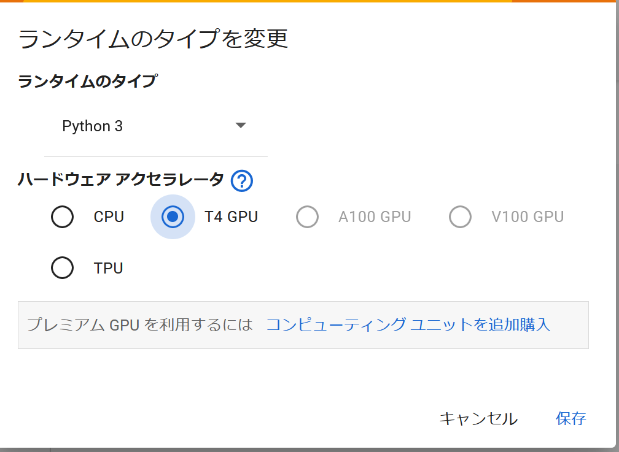
デモページの操作手順
①メニューで、ランタイムのタイプを変更

Slide 4
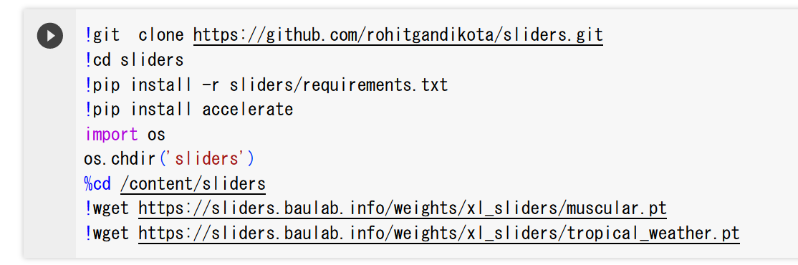
②学習済みモデルをダウンロードするように、ソースコードを変更
学習済みモデル: https://sliders.baulab.info/weights/xl_sliders/

Slide 5
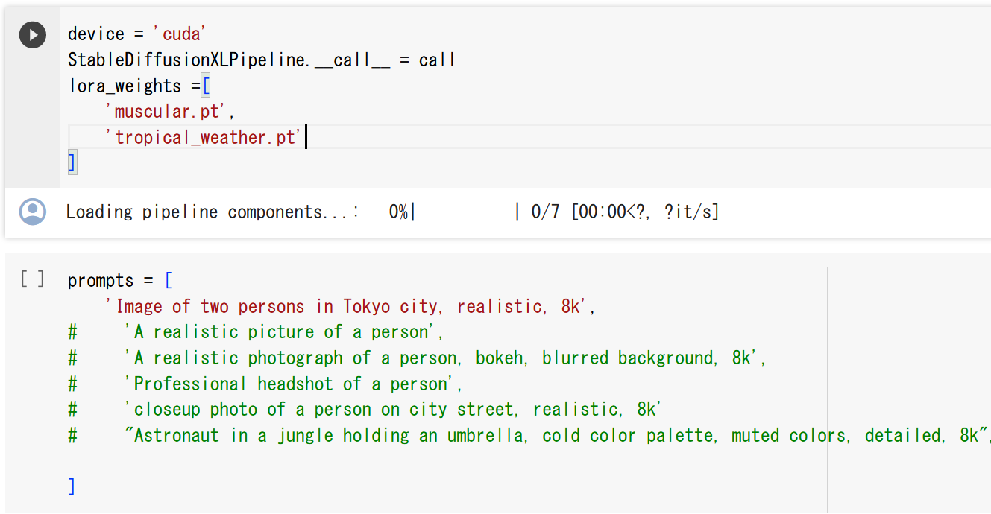
③学習済みモデルを設定。プロンプトを設定

Slide 6
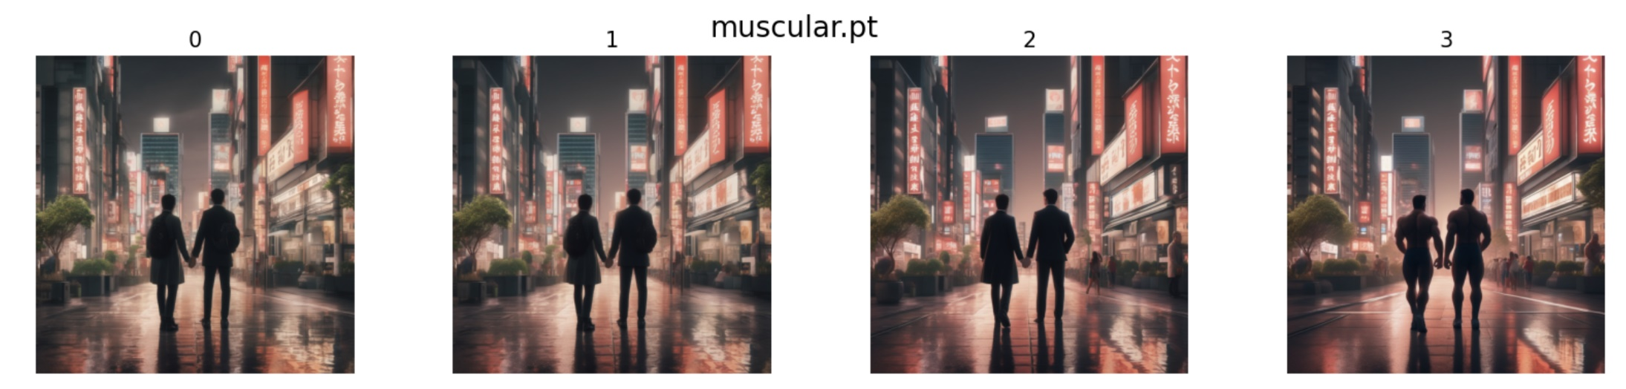
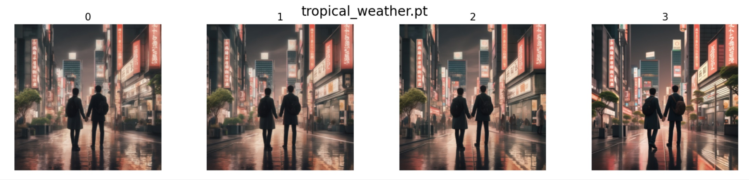
④すべてのセルを実行。結果を確認

